Slide 1
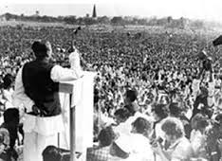
আজকের পাঠে তোমাদের স্বাগতম

Slide 2
শিক্ষক পরিচিতি
পাঠ পরিচিতি
বিষয়ঃ বাংলা ১ম পত্র
শ্রেণিঃ নবম
পাঠ শিরোনামঃ
তোমাকে পাওয়ার জন্য হে স্বাধীনতা (কবিতা )
সময়ঃ ৫০মিনিট
তারিখঃ ২২ -০2-১6 ইং
কমল কান্ত রায় তালুকদার
এম,এ,বি,এড [সিনিয়র শিক্ষক]
এল,পি,উচ্চ বিদ্যালয়
ছাতক,সুনামগঞ্জ।

Slide 3
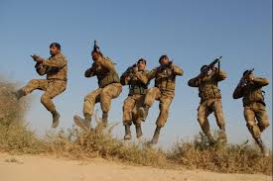
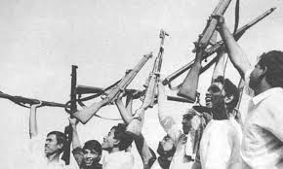
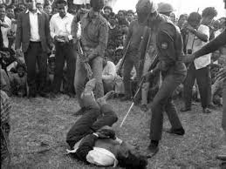
চিত্রে কী দেখতে পাচ্ছি ?

Slide 4
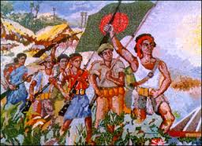
আজকের পাঠ
“তোমাকে পাওয়ার জন্যে হে স্বাধীনতা’’(কবিতা)

Slide 5
শিখনফল
এই পাঠ শেষে শিক্ষার্থীরা-
কবি পরিচিতি বলতে পারবে ।
নতুন ও অজানা শব্দের অর্থসহ বাক্য বলতে পারবে ।
স্বাধীনতার তাৎপর্য বলতে পারবে ।

Slide 6
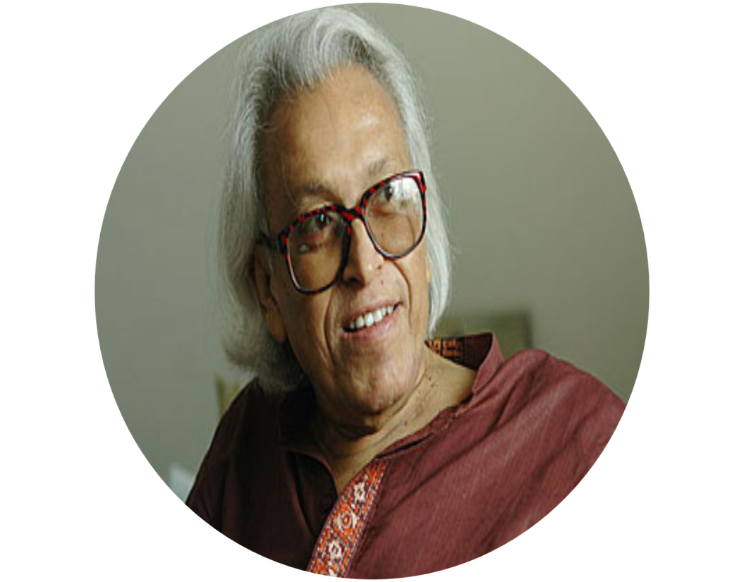
কবি পরিচিতি
জন্ম- ২৪ অক্টোবর ১৯২৯ সাল।
পেশা- সাংবাদিকতা।
প্রধান কাব্যগ্রন্থ- বন্দী শিবির থেকে,বিধ্বস্ত নীলিমা,প্রথম গান দ্বিতীয় মৃত্যুর আগে,গৃহ যুদ্ধের আগে ইত্যাদি।
স্বীকৃতি- বাংলা একাডেমী পুরস্কার- একুশে পদক সহ অসংখ্য পুরস্কার।
কবি-শামসুর রাহমান
মৃত্যু- ১৭ আগস্ট ২০০৬ সাল।

Slide 7
ভিডিও
এসো আমরা একটি ভিডিও দেখি

Slide 8
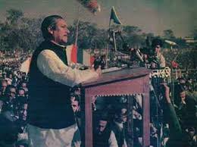
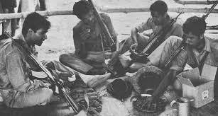
“ তোমাকেপাওয়ারজন্যেহেস্বাধীনতা ’’

Slide 9
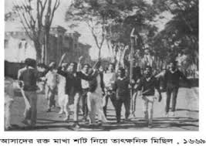
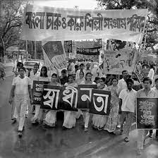
“ তোমাকে পাওয়ার জন্যে হে স্বাধীনতা ’’

Slide 10
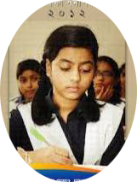
শিক্ষার্থীর আবৃতি

Slide 11
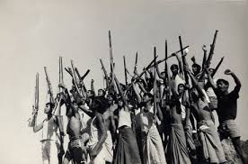
তোমাকে পাওয়ার জন্য
হে স্বাধীনতা
- শামসুর রহমান
তোমাকে পাওয়ার জন্যে,হে স্বাধীনতা
তোমাকে পাওয়ার জন্যে
আর কতবার ভাসতে হবে রক্তগঙ্গায়?
আর কতবার দেখতে হবে খান্ডবদাহন?
তুমি আসবে বলে, হে স্বাধীনতা
সাকিনা বিবির কপাল ভাঙল
সিঁথির সিঁদুর মুছে গেল হরিদাসীর।
তুমি আসবে বলে,হে স্বাধীনতা,
শহরের বুকে জলপাই রঙের ট্যাঙ্ক এলো
দানবের মত চিৎকার করতে করতে
তুমি আসবে বলে,হে স্বাধীনতা,
ছাত্রাবাস,বস্তি উজাড় হলো।

Slide 12
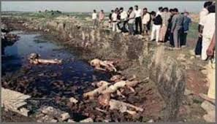
তোমাকে পাওয়ার জন্যে,হে স্বাধীনতা
তোমাকে পাওয়ার জন্যে
আর কতবার ভাসতে হবে রক্তগঙ্গায়?
আর কতবার দেখতে হবে খান্ডবদাহন?

Slide 13
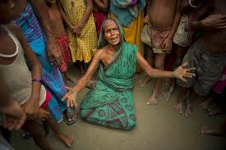
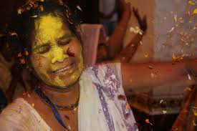
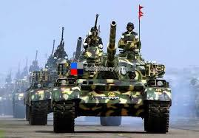
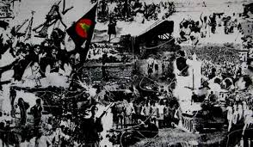
তুমি আসবে বলে, হে স্বাধীনতা সাকিনা বিবির কপাল ভাঙল,
সিঁথির সিঁদুর মুছে গেল হরিদাসীর। তুমি আসবে বলে,হে স্বাধীনতা
শহরের বুকে জলপাই রঙের ট্যাঙ্ক এলোদানবের মত চিৎকার করতে করতে
তুমি আসবে বলে,হে স্বাধীনতা, ছাত্রাবাস,বস্তি উজাড় হলো।

Slide 14
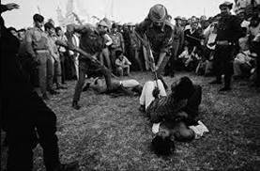
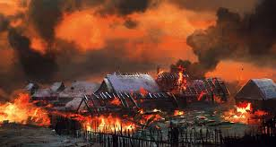
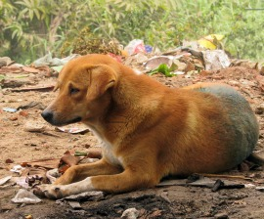
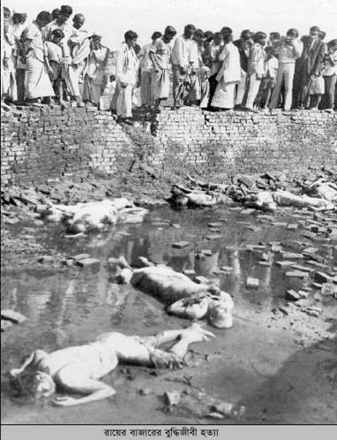
রিকয়েললেস রাইফেল আর মেশিনগান খই ফোটাল যত্র তত্র।
তুমি আসবে বলে ছাই হলো গ্রামের পর গ্রাম।
তুমি আসবে বলে বিধ্বস্ত পাড়ায় প্রভুর বাস্তুভিটার ভগ্নস্তুপে দাঁড়িয়ে একটানা আর্তনাদ করল একটা কুকুর।
তুমি আসবে বলে,হে স্বাধীনতা, অবুঝ শিশু হামাগুড়ি দিল পিতা-মাতার লাশের উপর।

Slide 15
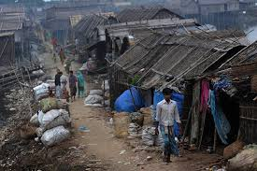
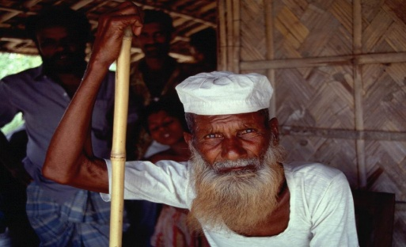
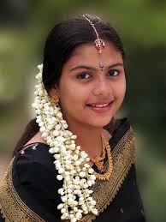
শব্দার্থ
বস্তি-
যেখানে নিম্ন শ্রেণির মানুষ বসবাস করে
বয়সের ভারে বিধবস্ত লোক
থুত্থুরে বুড়ো-
চুলের মাঝখান দিয়ে ভাজ দেওয়া
সিঁথি-

Slide 16
দলীয় কাজ
আমাদের ব্যক্তিগত ও সামাজিক জীবনের কোথায় কোথায় স্বাধীনতার প্রতিফলন ঘটেছে - তা আলোচনা কর ।

Slide 17
একক কাজ
স্বাধীনতাকে পাওয়ার জন্যে আমাদের কী ক্ষতি হয়েছে ?

Slide 18
মুল্যায়ন
কার কপাল ভাঙল?
কার সিঁথির সিঁদুর মুছে গেল?
দানবের মত চিৎকার করতে করতে কি এল?
কুকুর কোথায় দাঁড়িয়ে আর্তনাদ করল?
অবুঝ শিশু কোথায় দাঁড়িয়ে হামাগুড়ি দিল?

Slide 19
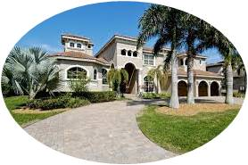
বাড়ির কাজ
“তোমাকে পাওয়ার জন্যে, হে স্বাধীনতা” কবিতার আলোকে ১০টি বাক্যে স্বাধীনতা যুদ্ধের তাৎপর্য লেখ ।

Slide 20
